Slide 1
Unidad Temática II
El Programa sobre Desarrollo Sostenible y Ambiente: De la Condición de Ciudadano a la Condición de Consumidor. -

Slide 2
El Programa sobre Desarrollo Sostenible y Ambiente
La ciudadanía no consiste únicamente en tener derechos, sino también en tener la capacidad y las oportunidades efectivas que garanticen su ejercicio.
Las empresas son clave en una transformación ecológica que ponga freno al cambio climático. Además de la implementación de la Agenda 2030 y de los acuerdos surgidos de cumbres mundiales como la COP25 de Madrid, las empresas pueden implantar proyectos cotidianos que mejoren su sostenibilidad.

Slide 3
¿Qué se entiende por consumo responsable y sustentable?
El consumo sustentable busca encontrar soluciones viables a los desequilibrios entre la sociedad y la naturaleza incorporando o reforzando una conducta más responsable por parte de los ciudadanos. Se trata de un concepto que se relaciona particularmente con la producción, distribución, uso y disposición de productos y servicios. De este modo, se busca fomentar el uso de servicios y productos que cubran las necesidades básicas, mejorando la calidad de vida, reduciendo tanto el consumo de recursos naturales como los materiales no degradables. El fin es trabajar por la disminución de residuos y elementos contaminantes en el ciclo de vida del producto o servicio.

Slide 4
¿Qué se entiende por ciclo de vida de un producto o servicio?
Los consumidores muestran un creciente interés por saber qué hay detrás de cada producto que compran. El concepto del ciclo de vida significa que cada elemento de la cadena que conforma el ciclo de vida de un producto, desde su elaboración hasta su procesamiento final, cumple una responsabilidad y desempeña un papel específico, tomando en cuenta todos los efectos externos importantes. Es necesario considerar con todo detalle el impacto de cada etapa del ciclo de vida [materiales y manufactura; uso del cliente, eliminación y destino final] para tomar decisiones informadas sobre los patrones de producción y consumo, políticas públicas y estrategias de gestión (Klaus Toepfer, Director Ejecutivo, PNUMA, p.3; en UNEP, 2004).

Slide 5
¿Qué debemos hacer los ciudadanos para contribuir al desarrollo sostenible?
Cinco pequeños actos para contribuir a la sostenibilidad del planeta desde la empresa
Reducción y reciclaje de plásticos, papel y otros residuos. .
Uso responsable del transporte.
Eficiencia energética.
Acción positiva en el entorno.
Concienciación.

Slide 6
¿Qué se propone el enfoque del consumo y la producción sostenible?
El objetivo del consumo y la producción sostenibles es producir más y mejores bienes con menos recursos. Se trata de crear ganancias netas de las actividades económicas reduciendo la utilización de los recursos, la degradación y la contaminación, y logrando al mismo tiempo una mejor calidad de vida.

Slide 7
¿Cuáles son los objetivos de el consumo sostenible?
El consumo y la producción sostenibles engloban el objetivo de desvincular sistemáticamente el crecimiento económico de la utilización creciente de los recursos y la degradación del ambiente, a fin de “hacer más con menos”.

Slide 8
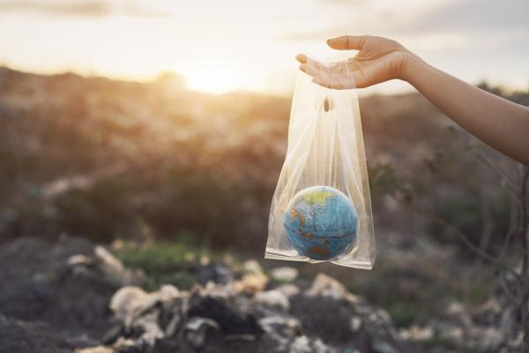
¿Cómo afecta el consumismo al desarrollo sostenible?
Mientras más consumimos, más recursos naturales se extraen del planeta y, de hecho, a día de hoy se están extrayendo un 50% más de recursos naturales que hace 30 años. Y no solo aumenta el uso de los recursos, sino que también aumenta la generación de residuos y la contaminación.

Slide 9
¿Qué es el consumismo y sus causas?
El consumismo se refleja en la adquisición abusiva de productos, que no siempre son necesarios para cubrir las necesidades vitales del ser humano. A continuación, se mostrarán cuáles son las causas del consumismo:
Política: políticas que no fomenten un consumo responsable.
Sistema económico: el sistema capitalista está basado en la producción para ofrecer bienes y servicios en el mercado.

Slide 10
Globalización: permite que los productos se muevan a nivel global rompiendo con los límites territoriales. Esto hace que todos podamos obtener productos que se fabrican en cualquier lugar del planeta, por lo tanto, la demanda aumenta y con ella la producción y el consumismo. Por tanto, la globalización tiene su lado bueno y su lado malo, tanto para la sociedad como para el planeta.
Causas sociales: la necesidad de la población de adquirir productos que dan cierto status social o pensar que adquirir un producto es fuente de felicidad.

Slide 11
Marketing y publicidad: a través del marketing y la publicidad se intenta aumentar el consumo de los productos, para ello utilizan anuncios publicitarios y campañas que dan valor a un producto, creando la necesidad al consumidor de obtenerlo para satisfacerse y esto, a veces, sucede aunque realmente no lo necesite.
Moda: durante un tiempo un producto coge un gran valor gracias al marketing y publicidad que tiene, y este producto es querido por toda la población. Al final este valor es momentáneo, porque al cabo de cierto tiempo se vendrá otro producto similar, pero con alguna mejora o novedad y, como consecuencia, empezará a ser adquirido por la población el nuevo.

Slide 12
Obsolescencia programada: a través de esta se programa la vida útil de un producto para que este pierda su funcionalidad y no pueda ser reparado, con la consecuencia de tener que adquirir otro.

Slide 13
Financiación: la incitación al consumo es tanta, que se opta por la opción de la financiación para que las personas que no puedan adquirir un producto en el momento por no poder pagarlo en una sola vez, tengan la “ventaja” de poder adquirirlo pagándolo en cómodos plazos. Esto es algo fantástico para los productos que son realmente necesarios para cubrir funciones vitales, pero el problema es que hace mucho tiempo que se usa en la sociedad para cubrir el coste de la compra de productos que no lo son y con ello se promueve la producción masiva.

Slide 14
Cómo afecta el consumismo al ambiente - consecuencias
El consumo abusivo en el ambiente, extrayendo sus recursos, es cada vez mayor y son muchos los argumentos en contra del consumismo que se pueden dar por el impacto que tienen en el ambiente. Estas son algunas de las consecuencias que el ambiente está sufriendo.
Pérdida de la cantidad y calidad del agua.
Contaminación de suelos.
Alteración del suelo.
Deforestación.
Contaminación del aire.
Pérdida de biodiversidad.

Slide 15
Consecuencias negativas del consumismo para el ambiente.

Slide 16
Pérdida de cantidad y calidad del agua
Se da la pérdida de cantidad y calidad del agua por el vertido de desechos en el agua que generan su producción muchas de las industrias que funcionan a altos niveles debido al consumismo. Asimismo, esta pérdida sucede por toda la basura que llega a ríos y mares por la irresponsabilidad de las personas al tirarlas en lugares no aptos para ello o bien, debido a derrames de petróleo y otras sustancias. Todos estos residuos son generados en una grandísima cantidad debido al alto nivel de consumismo que hay hoy en día.

Slide 17
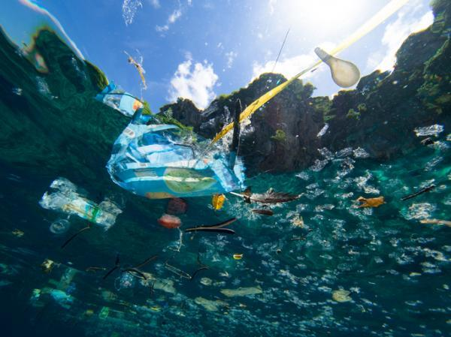

Slide 18
Modificación y contaminación del suelo
El suelo acaba siendo contaminado a causa de la acumulación de basura por no disponer de una buena gestión de recogida de basura urbana, el uso de herbicidas y pesticida en la agricultura intensiva o la extracción de minerales para obtener nuevas materias primas que acabarán siendo parte de algún producto. Todo esto son actividades relacionadas con el consumismo que afectan al ambiente, pero tampoco podemos dejar atrás todas aquellas construcciones que modifican el suelo para ofrecer nuevas viviendas u hoteles.

Slide 19
Deforestación, una de las consecuencias del consumismo en el medio ambiente más graves.
La deforestación masiva que afecta al ambiente, está provocada por la necesidad de obtener materias primas en enormes cantidades, como la madera o el suelo, para poder producir más productos o construir. Además, también se hace para despejar la zona para explotarla a través de la ganadería y agricultura intensiva satisfaciendo la demanda a nivel global. Esto quiere decir que, por ejemplo, la soja que se cultiva de forma intensiva en Argentina, llega a Europa.

Slide 20
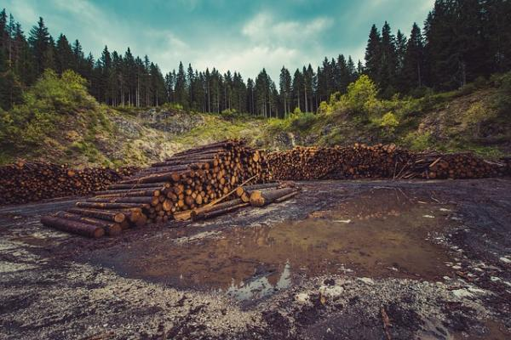

Slide 21
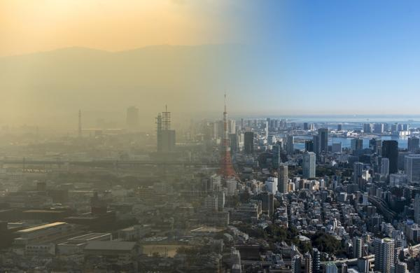
Contaminación del aire
La contaminación del aire se da por diversos contaminantes y desde distintas fuentes, pero un ejemplo es el aumento de las emisiones de CO2 y partículas contaminantes para producir energía a partir de la quema de combustibles fósiles, que servirá para los procesos de producción de muchos de los productos que entraran en el mercado para abastecer los niveles de consumismo actuales.

Slide 22
Pérdida de biodiversidad
Las industrias suelen construirse a las afueras de los núcleos urbanos, haciendo que esto afecte a la fauna y flora que habita en esas zonas. Además, la construcción de viviendas destinadas al sector turístico en áreas naturales son también una amenaza. En definitiva, el consumismo provoca que gastemos gran cantidad de recursos naturales, sobreexplotándolos, y además luego vertimos más basura en la naturaleza, por lo que esto afecta directamente a los seres vivos de distintos lugares, provocándose una grave pérdida de biodiversidad.

Slide 23
Cómo ser un consumidor responsable – consejos
Para ser un consumidor responsable, ante todo, debemos ser conscientes de nuestros hábitos de consumo y del impacto que tienen en el ambiente. A continuación, se mostrarán algunos consejos para llegar a ser consumidores responsables y paliar los efectos del consumismo:
Evitar productos de un solo uso, es decir, de usar y tirar. Estos se suelen usar cuando celebramos un cumpleaños, que por comodidad recurrimos a este tipo de productos que, además no se pueden reciclar.
Apostar por los mercados tradicionales, muchos de los alimentos que consumimos podríamos comprarlos a granel. Con la compra a granel se reducen la generación de nuevos residuos, ya que esta forma de comprar no necesita envases nuevos, ya que podemos reutilizar el mismo cada vez que vayamos a comprar.

Slide 24
Comprar un producto realmente cuando son necesario.
Cuando se nos rompe algún objeto, electrodoméstico o aparato tecnológico, primero ver si se puede reparar antes de optar por adquirir uno nuevo.
Usar los residuos que se puedan para crear nuevos productos a partir del diseño y la imaginación, este proceso llamado Upcycling es cada vez más conocido, y en definitiva es una forma de reutilizar.
Dejar de comprar ropa de forma compulsiva, evitando así emisiones de CO2 y el gasto de agua.
Reducir el consumo de carne y optar por alimentos de procedencia local o ecológica.
Hacer un uso eficiente del agua y la energía.

Slide 25
El mensaje es claro:
Gobiernos, sociedad y empresas deben actuar ya, o el planeta alcanzará pronto un punto de no retorno. Las consecuencias pueden ir desde el aumento del nivel del mar, sequías o incendios, hasta la escasez de recursos esenciales como agua o alimentos.

Slide 26
VIDEOS FIN DE UNIDAD 2

Slide 27
http://www.revista-critica.com/la-revista/editoriales/269-consumo-y-ciudadania
https://hazrevista.org/rsc/2019/12/cinco-pequenos-actos-para-contribuir-a-la-sostenibilidad-del-planeta-desde-la-empresa/
https://www.argentina.gob.ar/sites/default/files/estrategia_nacional_de_consumo_y_produccion_sostenibles.pdf
https://www.ecologiaverde.com/como-afecta-el-consumismo-al-medio-ambiente-2755.html
https://economipedia.com/definiciones/relaciones-de-produccion.html
https://encyclopaedia.herdereditorial.com/wiki/Relaciones_de_producci%C3%B3n
http://www.cts.fra.utn.edu.ar/xframework/files/entities/contenidos/12/Modulo-I_-Sustentabilidad_Procesos_Productivos_01.pdf

